Slide 1
URBES, ARCHIMEDE, Censimento permanente
I Comuni verso l’uso statistico degli archivi amministrativi
e dei sistemi di integrazione delle fonti
Uso statistico delle fonti amministrative:
l’Istat per il coordinamento della modulistica e la documentazione degli archivi amministrativi
Giovanna D’Angiolini – Istat
Direzione centrale per lo sviluppo e il coordinamento della rete territoriale e del Sistan
Napoli, 28 ottobre 2015
Palazzo del Dipartimento Consiglio comunale - Sala Nugnes – via Verdi, 35

Slide 2
Una NUOVA STRATEGIA: il progetto Coordinamento della modulistica amministrativa
DPR 7 settembre 2010, n.166
Regolamento recante il riordino dell’Istituto Nazionale di Statistica
l’ISTAT provvede a “definire i metodi e i formati da utilizzare da parte delle pubbliche amministrazioni per lo scambio e l’utilizzo in via telematica dell’informazione statistica e finanziaria, nonché a coordinare modificazioni, integrazioni e nuove impostazioni della modulistica e dei sistemi informativi utilizzati dalle pubbliche amministrazioni per raccogliere informazioni utilizzate o da utilizzare per fini statistici”
  attribuisce a ISTAT il ruolo di coordinamento della modulistica con riferimento a TUTTI gli archivi, UTILIZZATI o UTILIZZABILI
1
l’Istat per il coordinamento della modulistica e la documentazione degli archivi amministrativi
G. D’Angiolini – 28 ottobre 2015

Slide 3
Una NUOVA STRATEGIA: il progetto Coordinamento della modulistica amministrativa
Gli Istituti di statistica sono oggi chiamati a fornire NUOVI SERVIZI a TUTTI gli utilizzatori degli archivi amministrativi, EFFETTIVI e POTENZIALI, inclusi gli stessi enti titolari degli archivi
  Raccogliere e diffondere tutta la conoscenza necessaria ad un uso efficace degli archivi disponibili
  Intervenire in misura quanto più estesa possibile sugli archivi disponibili per favorirne l’usabilità statistica
2
l’Istat per il coordinamento della modulistica e la documentazione degli archivi amministrativi
G. D’Angiolini – 28 ottobre 2015

Slide 4
Il progetto Coordinamento della modulistica amministrativa
Per fornire tali servizi a tutti i potenziali utilizzatori l’Istat ha avviato il progetto Coordinamento della modulistica amministrativa che si impernia su queste attività:
  Conduzione di ISTRUTTORIE sugli archivi amministrativi degli enti centrali e sui moduli che li alimentano
  CENSIMENTI DEGLI ARCHIVI amministrativi degli enti territoriali
  RILEVAZIONE continua dei progetti di innovazione alla modulistica e agli archivi e formulazione di valutazioni tecnico-metodologiche
coordinate dalla COMMISSIONE PERMANENTE PER IL COORDINAMENTO DELLA MODULISTICA AMMINISTRATIVA
composta di membri designati da Istat e dagli enti centrali nonché dagli organismi di rappresentanza degli enti territoriali, fra cui ANCI
3
l’Istat per il coordinamento della modulistica e la documentazione degli archivi amministrativi
G. D’Angiolini – 28 ottobre 2015

Slide 5
La DIRETTIVA per il coordinamento della modulistica amministrativa e dei sistemi informativi per finalità statistiche
Sommario:
1.Premessa: scopo, oggetto e struttura della direttiva
2.Quadro normativo di riferimento
3.Ambito di applicazione
4.Obiettivi dell'attività di coordinamento della modulistica e dei sistemi informativi
5.Organizzazione dell'attività di coordinamento della modulistica e dei sistemi
informativi
6.Modalità di espletamento dell'attività di coordinamento della modulistica e dei sistemi informativi
7.Disposizioni specifiche per la rilevazione continua delle iniziative di modifica alla modulistica, e in generale dei progetti di innovazione relativi agli archivi amministrativi o gestionali e ai sistemi informativi
8.Disposizioni specifiche per la realizzazione di Sistemi Informativi Statistici
9.Pubblicazione della Direttiva
ALLEGATI
Allegato n. 1: "Definizioni e concetti"
Allegato n. 2: "Destinatari della Direttiva"
3b
l’Istat per il coordinamento della modulistica e la documentazione degli archivi amministrativi
G. D’Angiolini – 28 ottobre 2015

Slide 6
La DIRETTIVA per il coordinamento della modulistica amministrativa e dei sistemi informativi per finalità statistiche
AMBITO DI APPLICAZIONE
I soggetti espressamente individuati nell'Allegato 2 denominato «Destinatari della Direttiva»
  Ministero Istruzione, Università e Ricerca
  Ministero della Salute
  Ministero degli Interni
  Ministero del Lavoro
  Agenzia delle entrate
Si procederà a breve a un'integrazione dei soggetti destinatari attraverso l’integrazione dell' Allegato 2 «Destinatari della Direttiva» che porterà alla progressiva estensione del campo di applicazione
3c
l’Istat per il coordinamento della modulistica e la documentazione degli archivi amministrativi
G. D’Angiolini – 28 ottobre 2015

Slide 7
Il progetto Coordinamento della modulistica amministrativa
ISTRUTTORIE sugli archivi amministrativi degli enti centrali e i moduli che li alimentano: analisi e documentazione del CONTENUTO e della QUALITA’ per l’uso a fini statistici dell’archivio
contiene i risultati delle istruttorie
FRAMEWORK per la QUALITA’ degli archivi amministrativi
contiene i risultati dei censimenti
sistema DARCAP (Documentazione degli ARChivi delle Amministrazioni Pubbliche)
CENSIMENTI DEGLI ARCHIVI amministrativi degli enti territoriali
contiene le comunicazioni delle innovazioni e le valutazioni
  RILEVAZIONE continua dei progetti di innovazione alla modulistica e agli archivi e formulazione di valutazioni tecnico-metodologiche: gli ENTI comunicano i progetti di innovazione alla modulistica e agli archivi all’Istat che può emettere valutazioni e richieste di cambiamento
4
l’Istat per il coordinamento della modulistica e la documentazione degli archivi amministrativi
G. D’Angiolini – 28 ottobre 2015

Slide 8
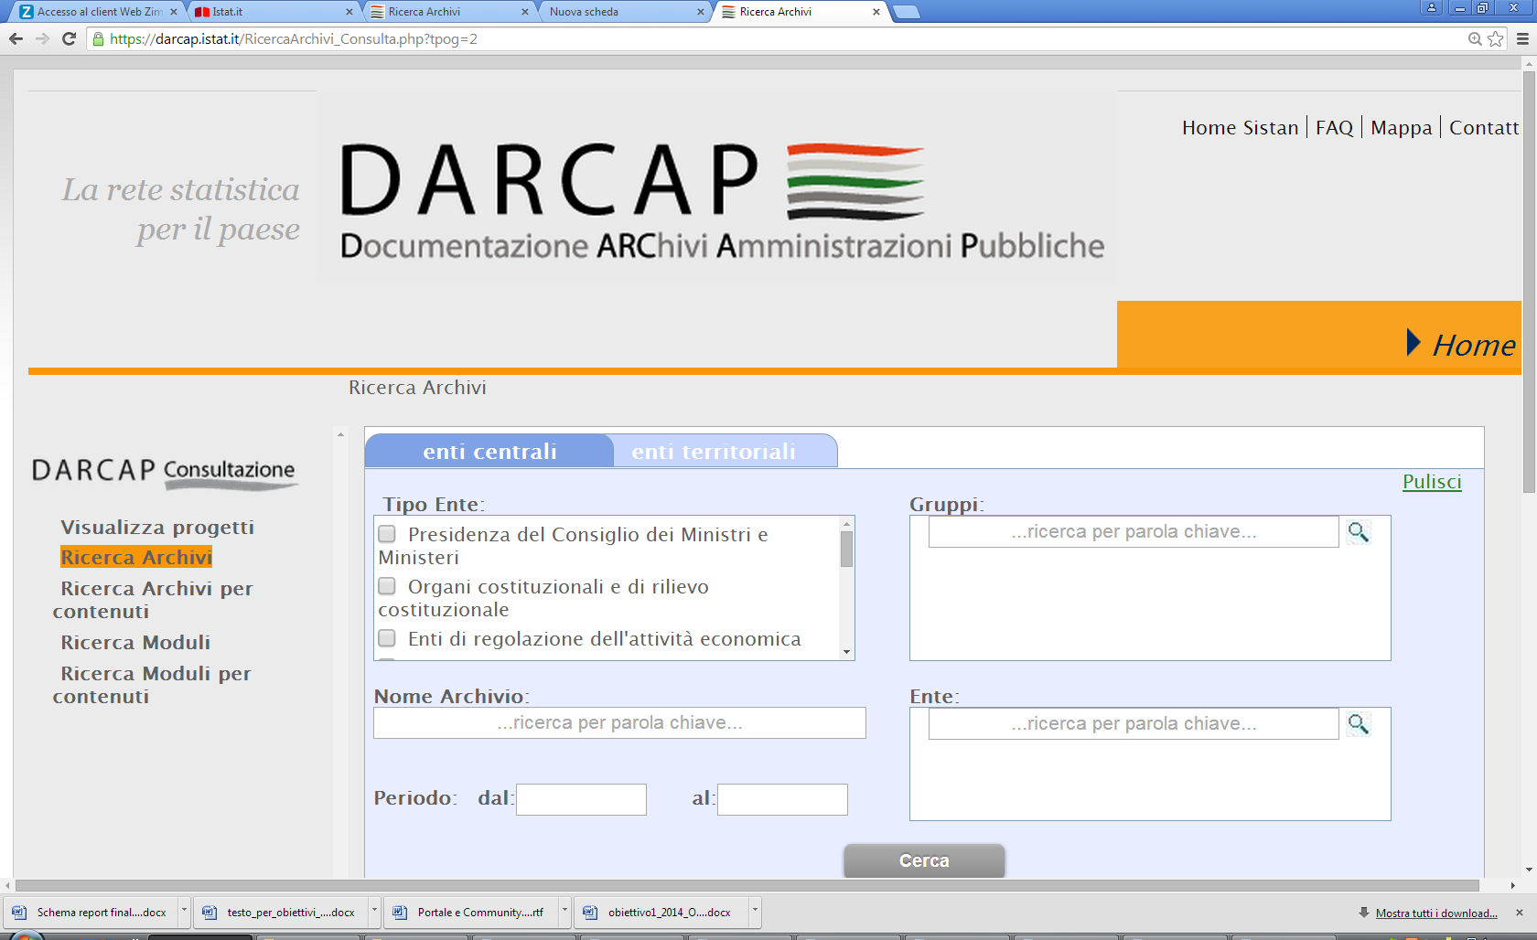
Nelle due schermate che seguono sono presentate le pagine di accesso e le relative modalità di ricerca dei metadati sugli archivi degli enti centrali e degli enti territoriali. Con riferimento a questi ultimi sono attualmente disponibili informazioni di sintesi su 1384 archivi di 40 Amministrazioni provinciali.
5
l’Istat per il coordinamento della modulistica e la documentazione degli archivi amministrativi
G. D’Angiolini – 28 ottobre 2015

Slide 9
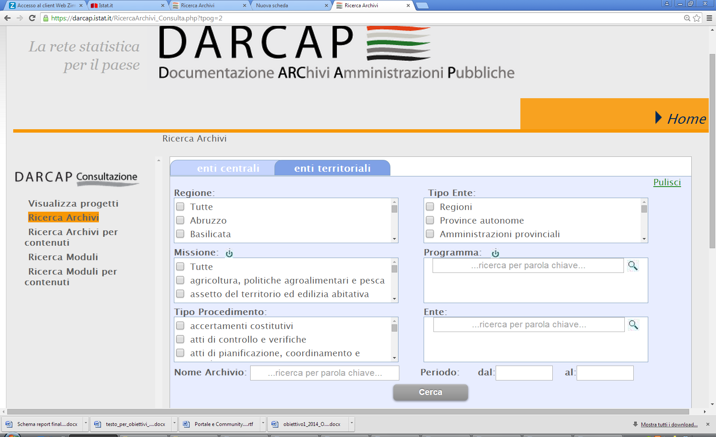
6
l’Istat per il coordinamento della modulistica e la documentazione degli archivi amministrativi
G. D’Angiolini – 28 ottobre 2015

Slide 10
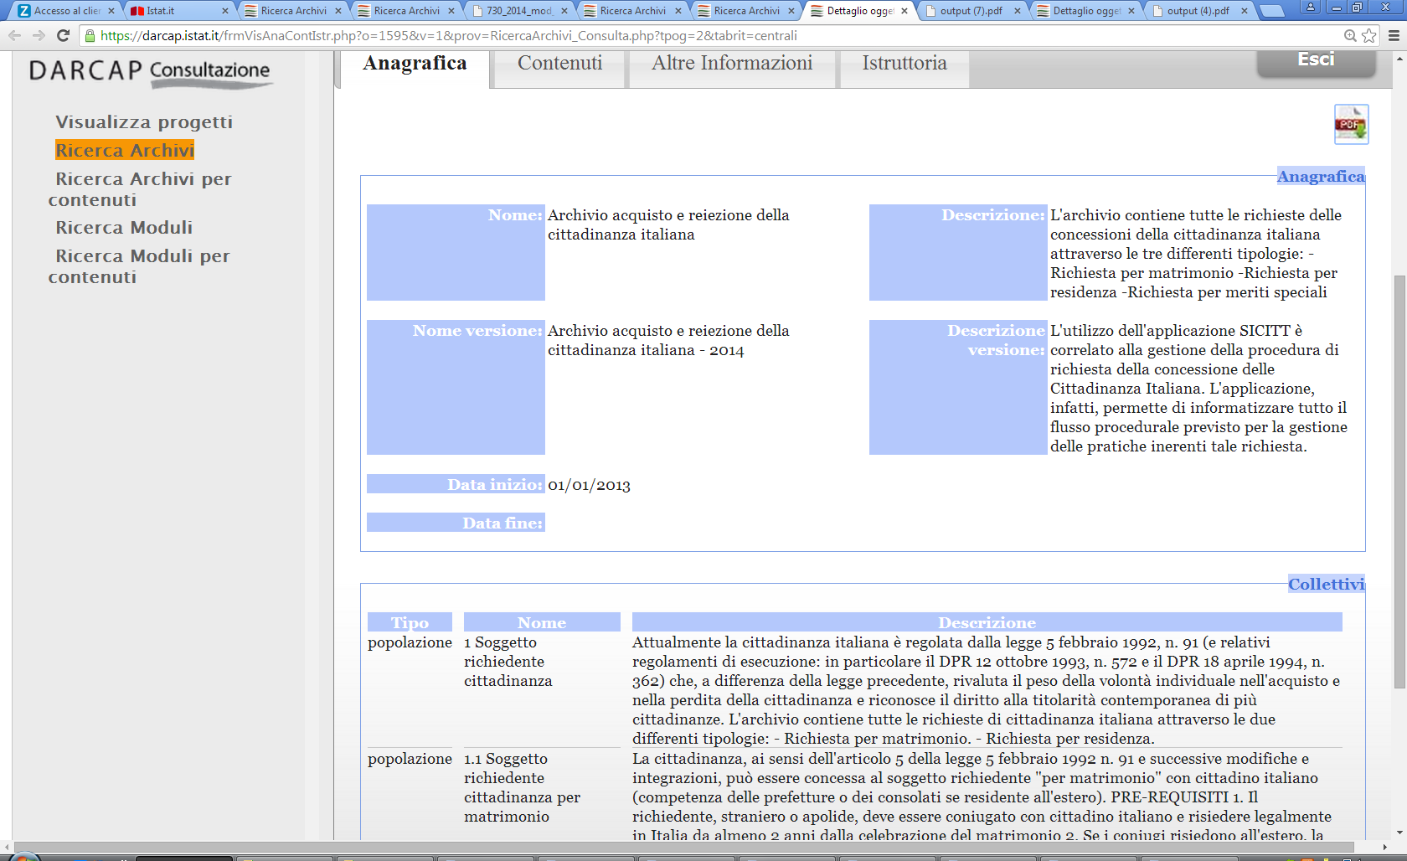
Analisi su alcuni archivi e loro esposizione nel sistema di documentazione
A mero titolo di esempio, di seguito la parte iniziale delle pagine relative all’istruttoria effettuata sull’archivio del ministero dell’interno acquisto e reiezione della cittadinanza italiana.
7
l’Istat per il coordinamento della modulistica e la documentazione degli archivi amministrativi
G. D’Angiolini – 28 ottobre 2015

Slide 11
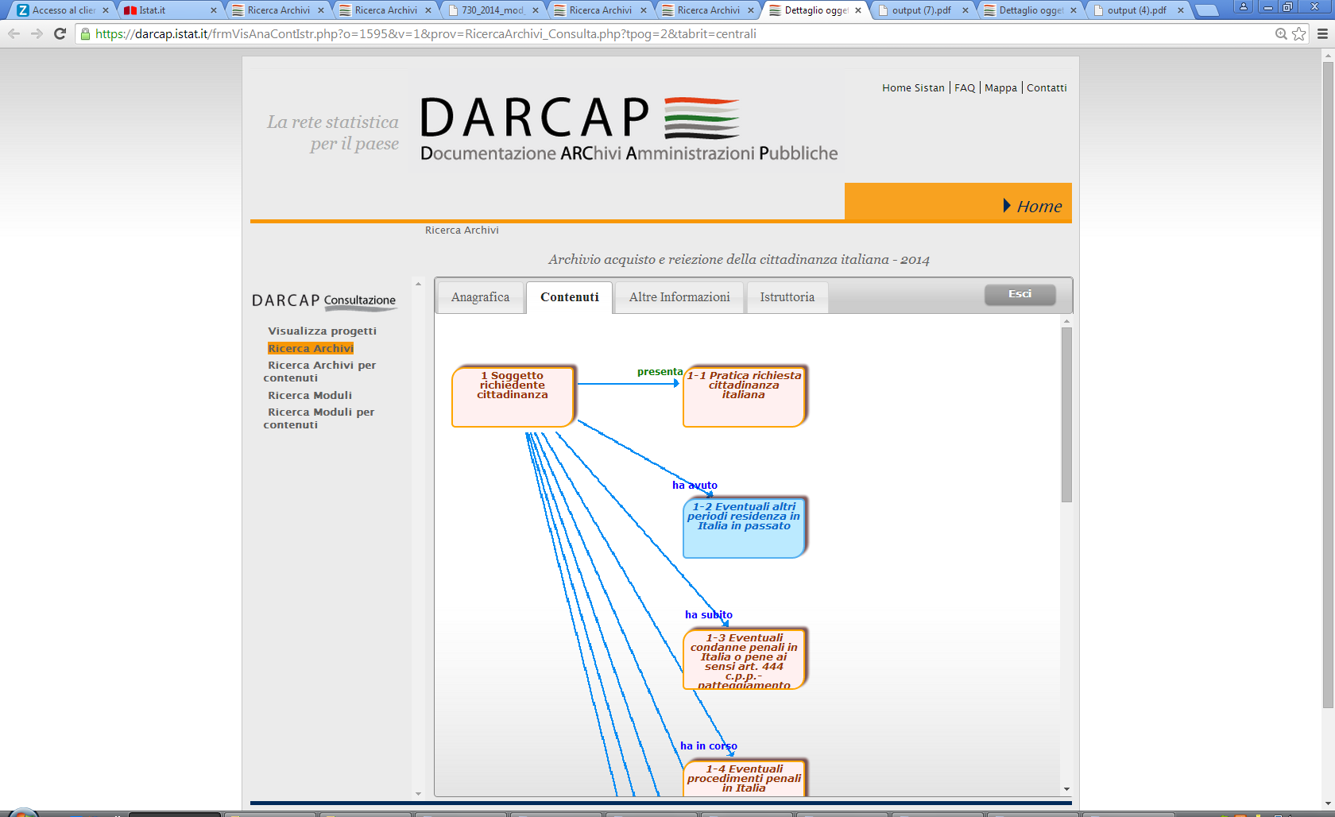
Le ontologie dell’archivio con l’evidenza delle relazioni fra gli elementi dei collettivi e gli eventi sono anche descritte sotto forma di grafo, come di seguito mostrato per una porzione dell’archivio considerato.
8
l’Istat per il coordinamento della modulistica e la documentazione degli archivi amministrativi
G. D’Angiolini – 28 ottobre 2015

Slide 12
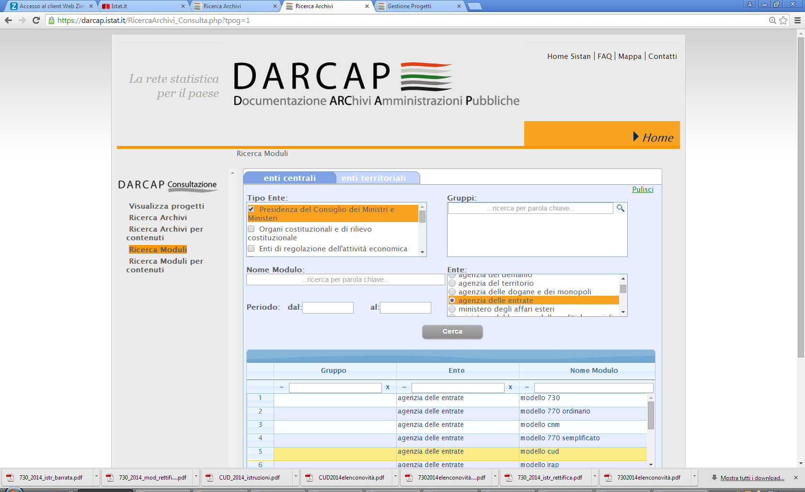
Attualmente in Darcap sono esposti i progetti di modifica di un set di moduli fiscali di titolarità dell’Agenzia delle entrate nonché informazioni sintetiche e allegati che riportano la relativa modulistica, le modifiche alla stessa intervenute nel corso degli ultimi anni e le istruzioni alla compilazione.
Nelle schermate che seguono è riportato un esempio delle modalità di navigazione e delle informazioni presenti.
9
l’Istat per il coordinamento della modulistica e la documentazione degli archivi amministrativi
G. D’Angiolini – 28 ottobre 2015

Slide 13
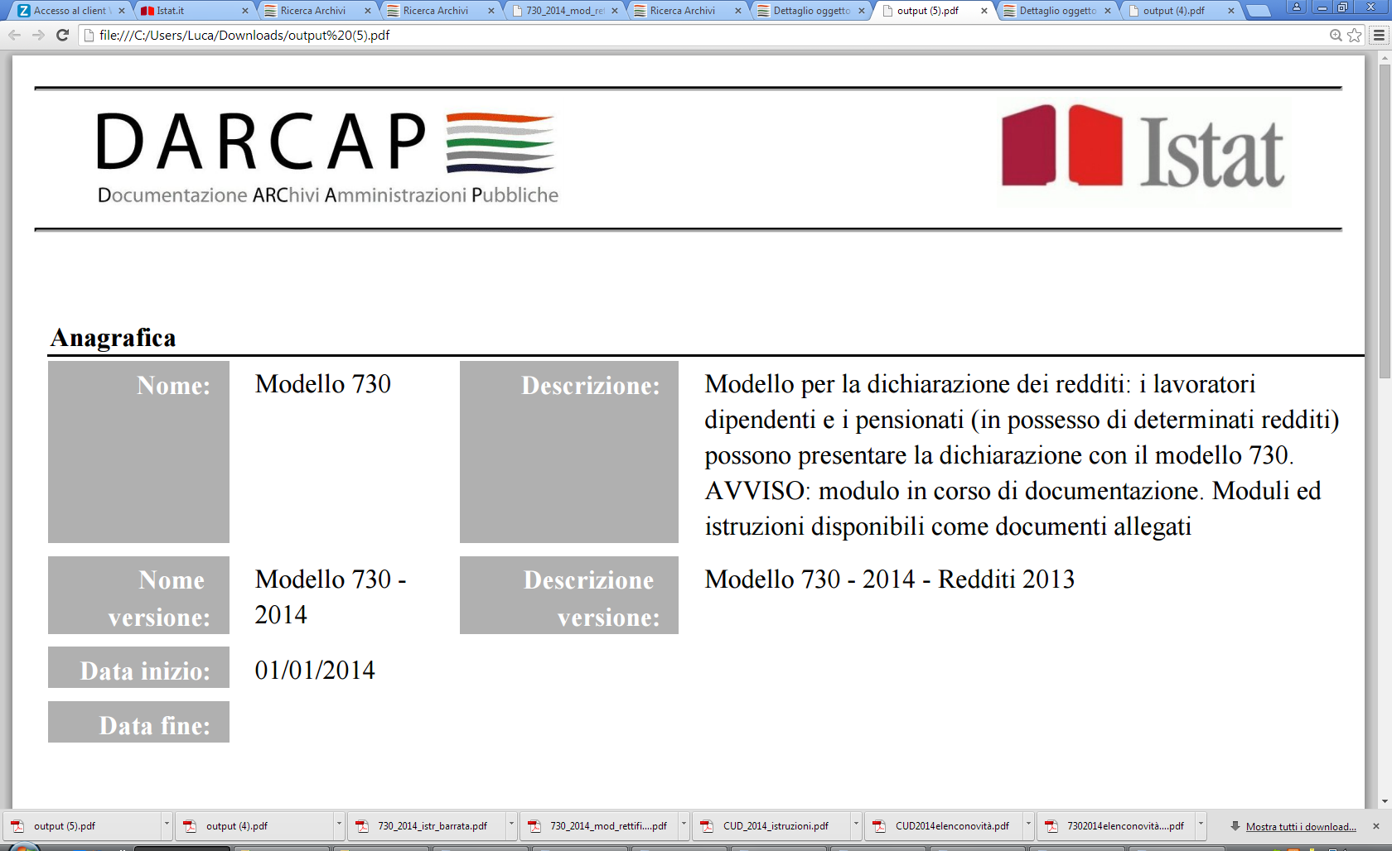
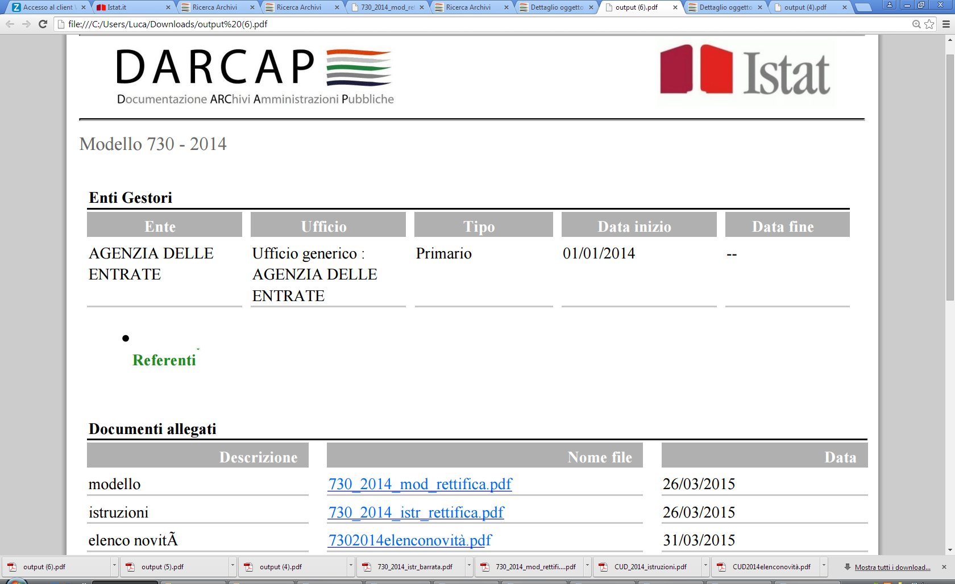
Procedendo nella navigazione e selezionando, ad esempio, il modello 730, si ricavano informazioni di sintesi come quelle di cui ai seguenti report:
10
l’Istat per il coordinamento della modulistica e la documentazione degli archivi amministrativi
G. D’Angiolini – 28 ottobre 2015

Slide 14
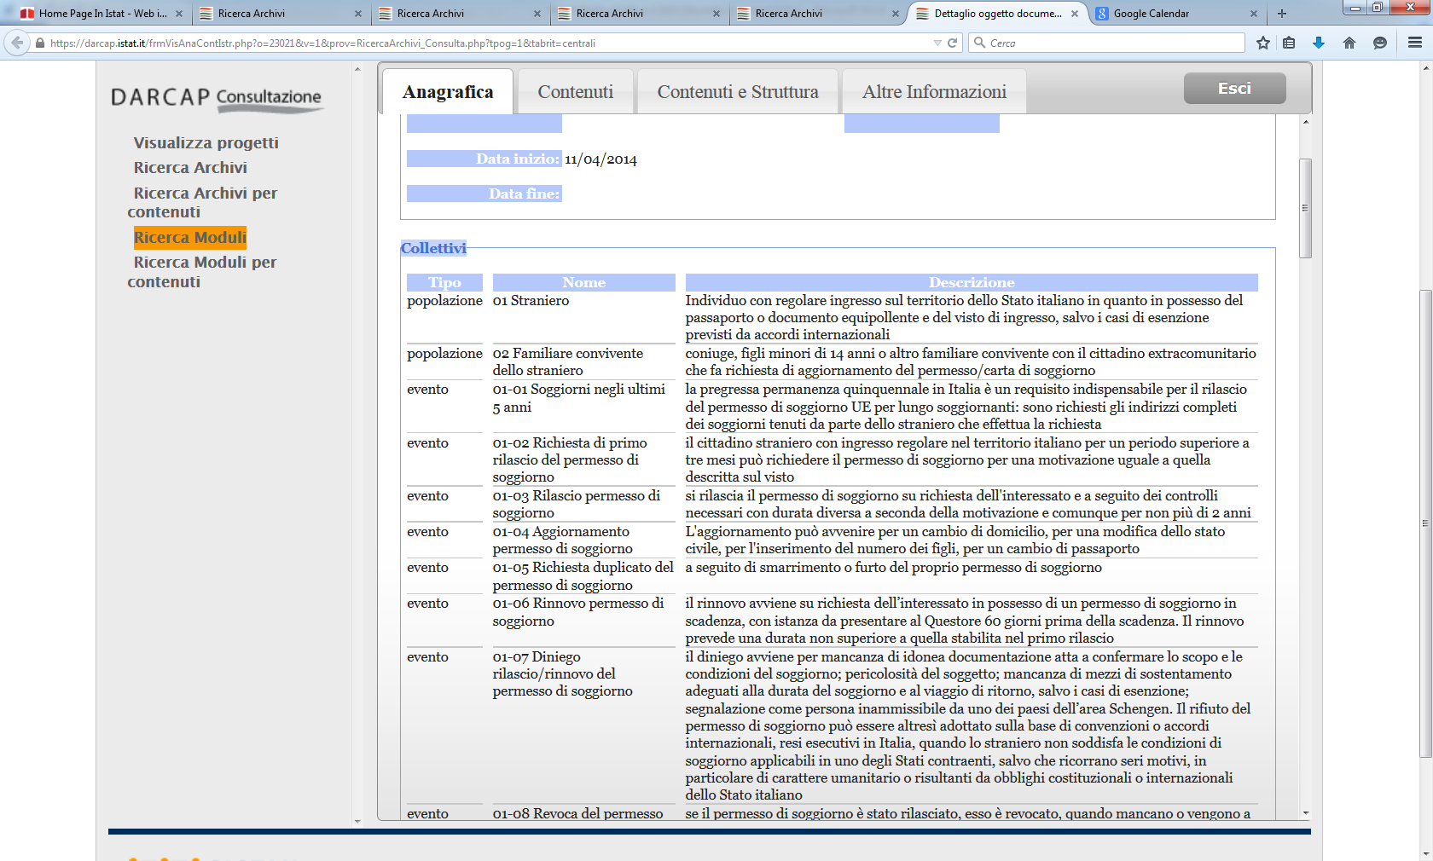
Con riferimento ad altri moduli, il processo di popolamento è stato portato ad uno stato più avanzato in quanto la collaborazione con l’ente titolare è stata sviluppata maggiormente essendo iniziata prima. Ad esempio nel caso del Ministero dell’interno, il modulo sui permessi di soggiorno è documentato in modo esaustivo, sia nella parte attinente alle informazioni anagrafiche (v. schermata di seguito), sia in quella relativa ai contenuti, navigabili attraverso un grafo che evidenzia le relazioni fra gli elementi gestiti (schermata successiva), sia ancora nella sezione dedicata ai contenuti e alla struttura del modulo in esame.
11
l’Istat per il coordinamento della modulistica e la documentazione degli archivi amministrativi
G. D’Angiolini – 28 ottobre 2015

Slide 15
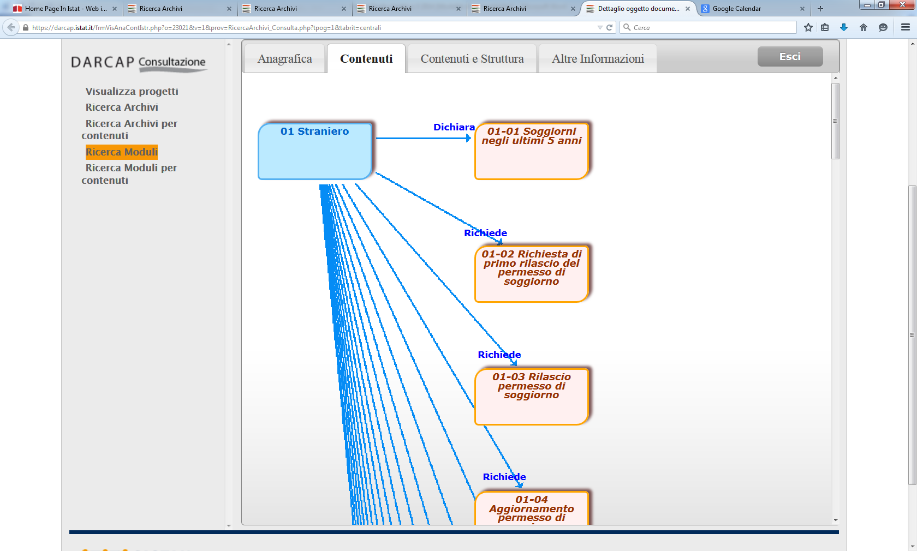
12
l’Istat per il coordinamento della modulistica e la documentazione degli archivi amministrativi
G. D’Angiolini – 28 ottobre 2015

Slide 16
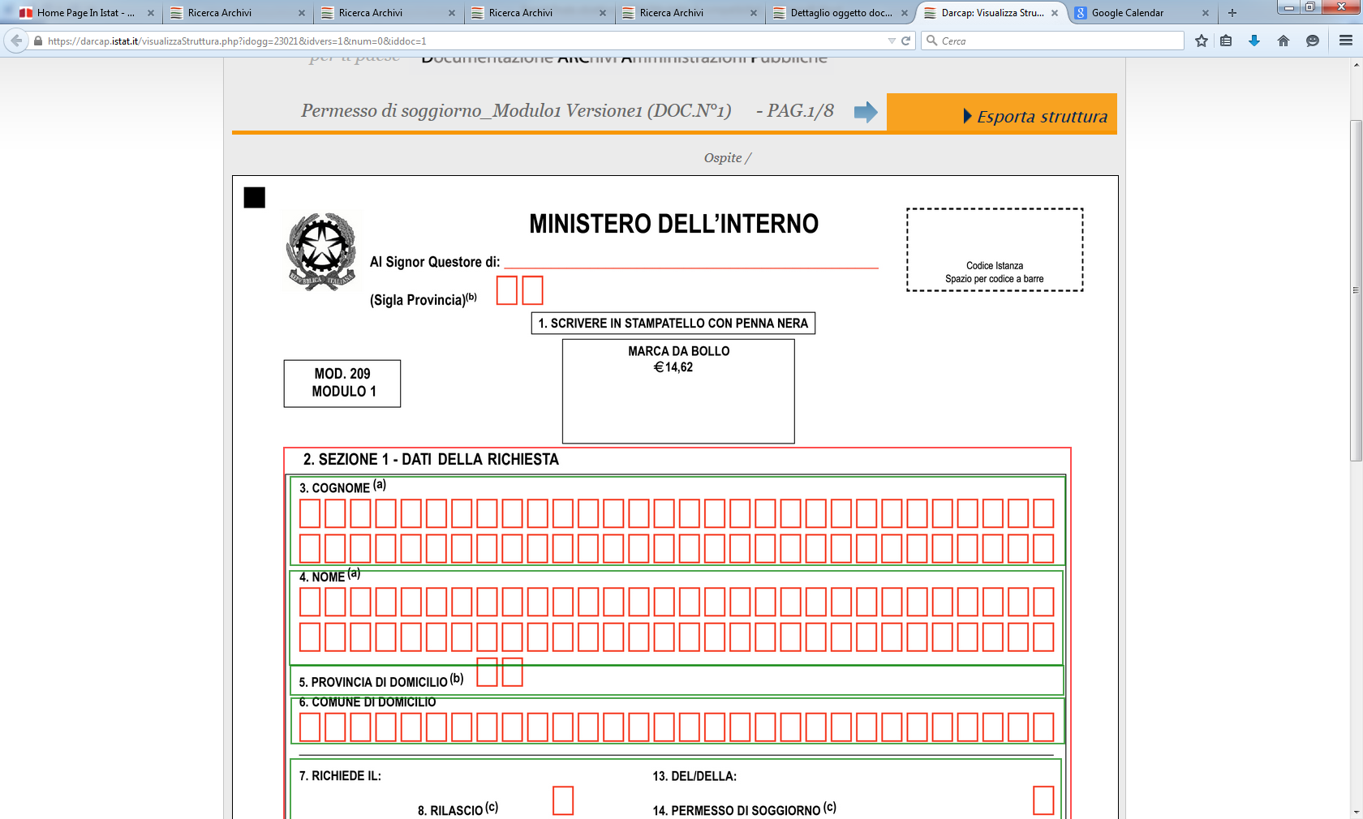
Contenuti e struttura, in particolare, sono consultabili direttamente sul modulo in quanto ogni sezione è collegata attraverso iperlink ai relativi metadati, a cui si accede semplicemente cliccando sul riquadro verde che la contiene:
I metadati di riferimento sono riportati anche in un file pdf direttamente esportabile dall’utente.
13
l’Istat per il coordinamento della modulistica e la documentazione degli archivi amministrativi
G. D’Angiolini – 28 ottobre 2015

